Slide 1
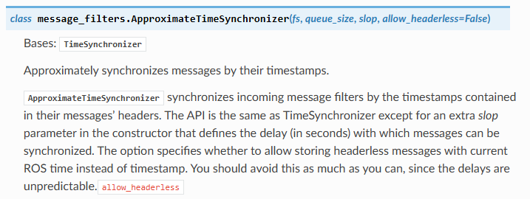
3-1. 同期方法の設計
1. 画像8枚を同期受信する方法
ROS2の「ApproximateTimeSynchronizer」機能を使用する。
・fs：同期対象のsubscriberのリスト([画像4枚sub, 画像4枚sub])
・queue_size：同期候補として一時保持するメッセージ数の上限
・slop:同期を許容するタイムスタンプの時間差
・allow_headerless：header.stamp無しを同期対象とするか
Topicから受信したメッセージに記録された時刻情報(header.stamp)を基準に、設定した許容時間差(slop)以内のメッセージを同期し、コールバック関数へ渡す。同期候補のメッセージは、queue_sizeで指定した数だけ一時保持し、使用後は削除される。
2. CAN情報を時刻同期する方法
時刻T-1以前の最新CANデータ(速度とヨーレート)～時刻T以前の最新CANデータを使用する。
ヨー
速度
画像
画像
ECU-Bのデータ受信時刻[ms]
時刻T-1
時刻T
この区間のCAN情報を使用し、時刻T-1→時刻Tの自車移動量を算出する

Slide 2
3-2. AUTERAからのデータをTopicで送信する方法
AUTERAからのデータ受信を検知したタイミングで受信データをROSメッセージへ変換し、対応するTopicへ送信する。
【動作イメージ】
While ROSノード動作中：
if データ受信を検知() ←検知方法の検討が必要
receive_timestamp = データ受信時刻を取得()
data = 受信データを取得()←取得方法の検討が必要
前処理(data)←前処理方法の検討(特に、YUV画像の取り扱い方法の検討)が必要
msg = ROSメッセージを作成()
msg.header.stamp = receive_timestamp
Topic送信()
【送信Topic】
①ECU-Aの前処理後の画像4枚を1つにまとめたTopic
②ECU-Bの前処理後の画像4枚を1つにまとめたTopic
③速度情報のTopic
④ヨーレート情報のTopic

